Slide 1
Lage national
5. Februar 2021

Slide 2
Überblick Kennzahlen
Datenstand 05.02.2021 |  |  | Datenstand 04.02.2021
Bestätigte Fälle |  |  | Impfmonitoring |  | DIVI-Intensivregister
Gesamt | Verstorbene |  | Anzahl Impfungen seit dem Vortag |  | Fälle in intensivmedizinischer Behandlung
+12.908 | +855 |  | +44.531 1.Impfung |  | -44
(2.264.909) | (60.597) |  | +65.548 2.Impfung |  | [4.178]
7-Tage-Inzidenz | R-Wert |  | Anzahl Geimpfter insgesamt mit einer Impfung |  | Aus intensivmedizinischer Behandlung entlassen, davon % verstorben
123 | 4-Tage: 1,07 (95%-PI: 0,90– 1,20)
80 | 4-Tage: 0,88 (95%-PI: 0,75– 1,01) |  | N1: 2.091.689 (2,5 %) |  | +623
Fälle/ 100.000 EW | 7-Tage: 0,93 (95%-PI: 0,86– 1,01) |  | N2: 756.333 |  | 27%

Slide 3
7-Tage-Inzidenz der Bundesländer nach Berichtsdatum

Slide 4
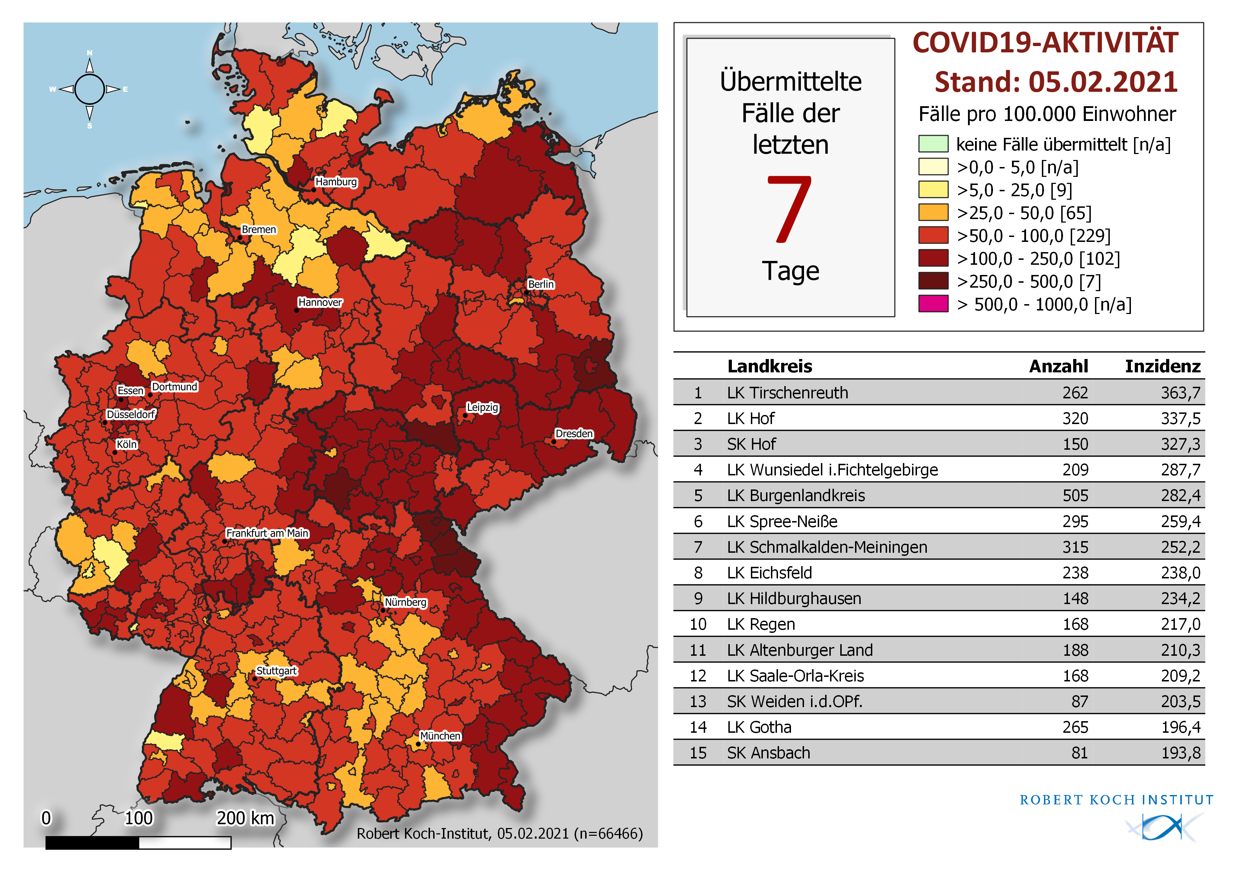
Geografische Verteilung 7-Tage-Inzidenz nach Landkreis, N=66.466

Slide 5
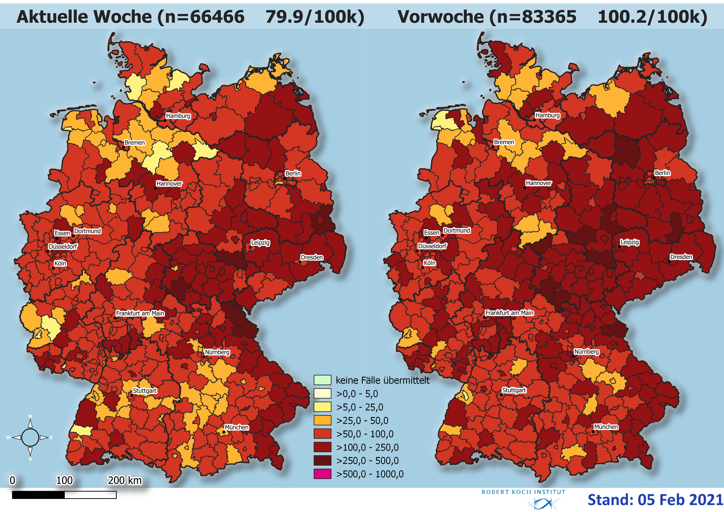
Geografische Verteilung Wochenvergleich

Slide 6
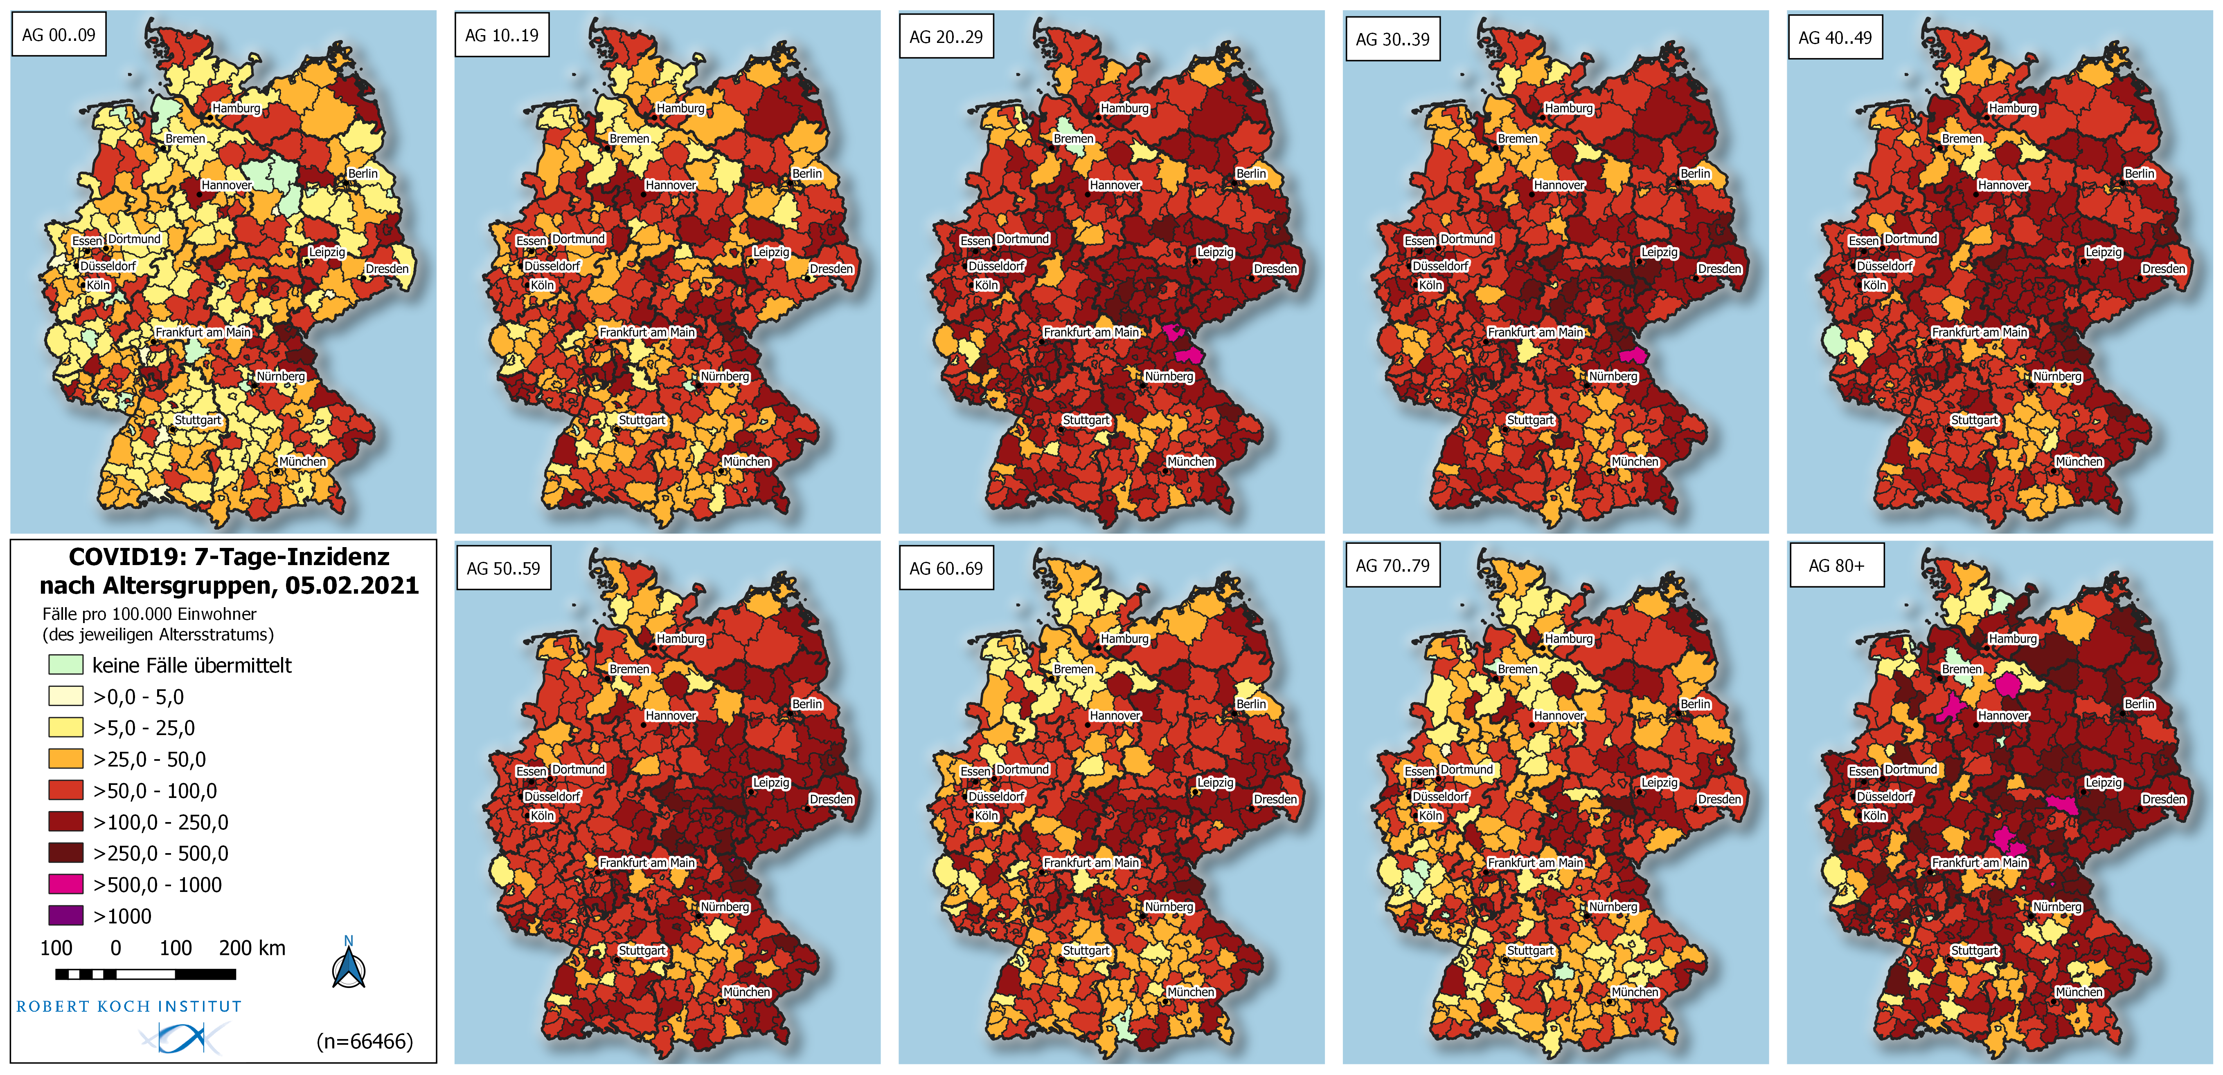
Geografische Verteilung nach Alter

Slide 7
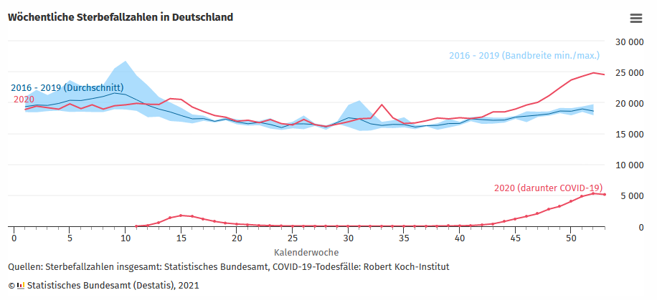
Wöchentliche Sterbefallzahlen, Stand 29.01.2021
KW 53 (28.12.2020-03.02.2021): 24.531 Todesfälle (-287 zur KW 52); ca. 32 % über dem Durchschnitt aus KW 52 der Vorjahre 2016-19 (Nachmeldungen aber noch möglich)

Slide 8
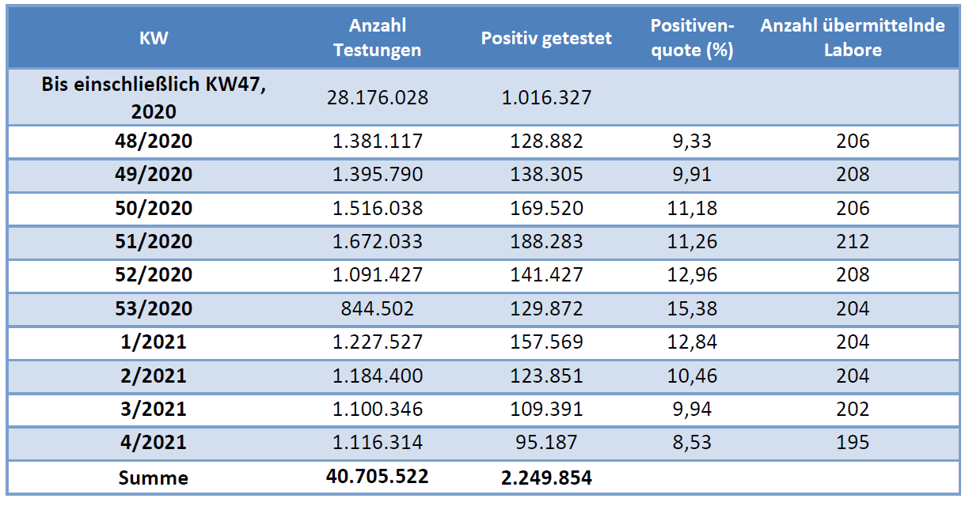
Testzahlen, Stand 02.02.2021

